Slide 1

ORGANIZACIÓN DE LENGUAJES Y COMPILADORES 1
Sección A
1 semestre 2021

Slide 2
01
Sobre los auxiliares...
Notes:
vamos a empezar...

Slide 3
Dudas Generales
Correo
Emely Yecenia García Monge
Dudas sobre Contenido y Proyectos
Foro UEDI
José Puac

Slide 4
Dudas
auxpuac@gmail.com
2987386780101@ingenieria.usac.edu.gt
Asunto: [OLC1] *TITULO*
Horario Laboratorio
Viernes 5:20 - 7:00 PM
Nombre Completo
Número de Carnet

Slide 5

02
Sobre el laboratorio...

Slide 6


PONDERACIÓN
Proyecto 1 - 45pts
Proyecto 2 - 55pts
40 puntos sobre la nota final del curso
No tenemos contempladas las prórrogas

Slide 7

Asistencia
NO OBLIGATORIA, PERO SÍ INDISPENSABLE PARA EL CURSO

Slide 8
Consejos para el curso / para la carrera / para la vida.
Instalar la última versión de los programas.
Probar el entregable de los proyectos.
Saber qué utilizaste.
Hacer ejercicio.
Iniciar los proyectos con anticipación.
Resolver el máximo de dudas.
Ir por el 100.
Nunca rendirse.

Slide 9

ÉXITOS EN EL CURSO!

Slide 10

03
Empecemos...

Slide 11
Temas a Tratar el Día de Hoy
Conceptos generales de compiladores
Tipos de compiladores
Fases de análisis
Fases de síntesis

Slide 12

Procesador de Lenguaje
Es un programa que puede leer un programa en un lenguaje fuente y producir una salida.
Es encargado de reportar cualquier error en el código fuente.

Slide 13

Tipos de Procesadores
Compiladores
Intérpretes
Lee el código fuente y lo traduce a otro equivalente en otro lenguaje.
Regularmente a lenguaje máquina.
Lee el código fuente y lo ejecuta directamente sin generar ningún código.

Slide 14





Lenguajes
01
02
03
04
05

Slide 15
Fases de un Compilador
Generación de Código Intermedio
Optimización de Código Intermedio
Léxico
Generador de Código máquina
Análisis
Sintáctico
Síntesis
Semántico
Optimización de Código máquina
Código objeto

Slide 16
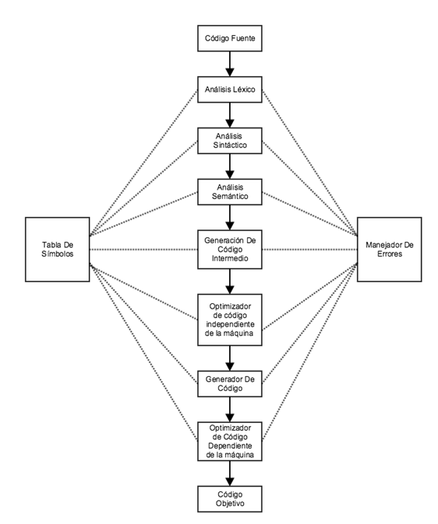

Slide 17
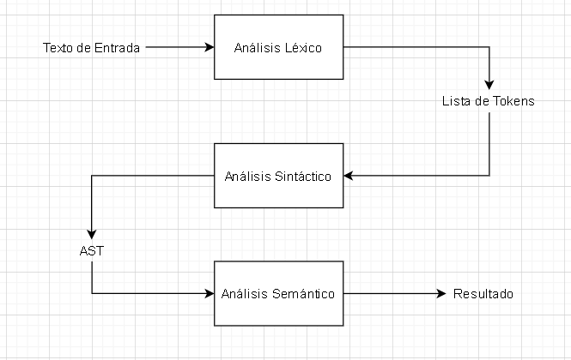
Flujo de las Fases de Análisis en un Intérprete

Slide 18

Gracias por su Atención!
Dudas?

